Slide 1
PV293 - Softwarové architektury
Košvanec

Slide 2
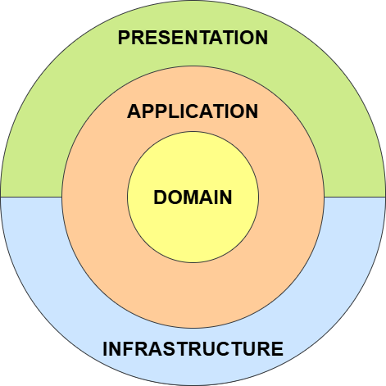
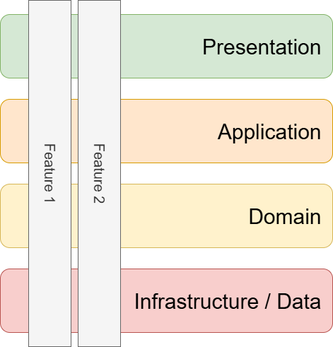
Opakování

Slide 3
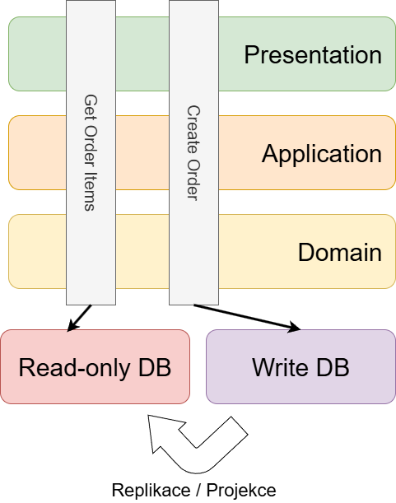

Slide 4
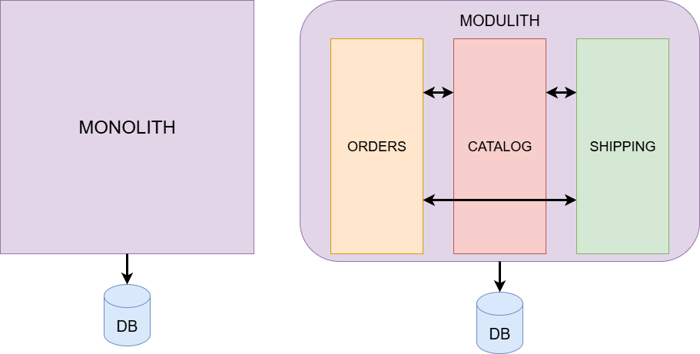
Modulith

Slide 5
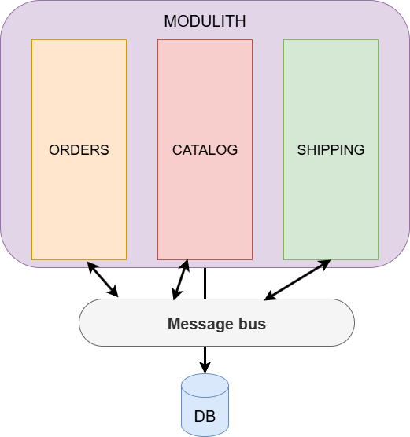
Messaging

Slide 6
Doporučená literatura k předmětu
Domain-Driven Design Distilled - Vaughn Vernon
Learning Domain-Driven Design - Vlad Khononov
Master Software Architecture: A Pragmatic Guide - Maciej Jedrzejewski
Publikace od Oskara Dudycze

